Slide 1
PipeLine
ПайпЛайн(PipeLine) представляет из себя некий конвейер для обработки данных, полученных из A/B – теста.

Slide 2

Извлечение
Этот этап подразумевает сбор данных для анализа по двум сегментам и их последующая конвертация в определенные форматы.
Notes:
В нашем случае этот этап уже исполнен

Slide 3
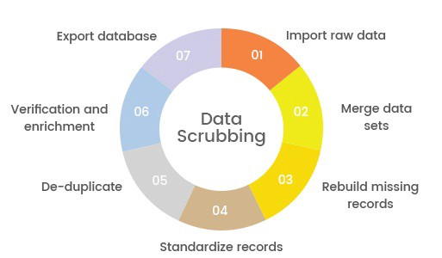
Очистка данных
После извлечения данные находятся в «сыром» виде, их нужно преобразовать в удобный вид, очистить от аномалий и нужно заполнить в них пропуски, если таковые присутствуют.

Slide 4
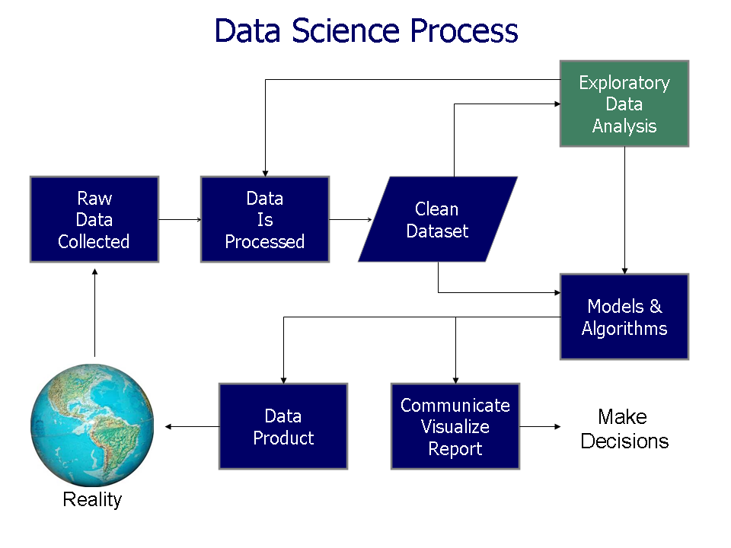
Разведочный анализ данных(EDA)
Один из важнейших этапов A/B – тестирования, в котором предстоит выбрать метрики, наиболее релевантные переменные.
Notes:
В нашем случае метриками были взяты:
1) Количество уникальных кликов на странице за день
2) Количество уникальных просмотров страницы за день
3) Вероятность перехода по клику, то есть первое делим на второе
4) Валовая конверсия - являющаяся отношением количества регистраций к количеству уникальных кликов
5) Чистая конверсия - являющаяся отношением количества платежей к количеству уникальных кликов
6) Удержание – отношение количества платежей к количеству регистраций.

Slide 5
Заключение
На данном этапе, на основе метрик проверяется гипотеза о значимости результатов тестирования. И если результаты значимые, то тестовые изменения можно применить для всех пользователей. Иначе тестируемые изменения убираются вовсе.

